Slide 1

PROYECTO DE ANÁLISIS EXPLORATORIO DE DATOS · EDA
¿Jugar en casa marca la diferencia?
La ventaja de jugar como local en la Premier League
Temporadas 2000-01 a 2021-22
Sergio García López

Slide 2


ÍNDICE
1.
Planteamiento
2.
Datos
3.
Análisis Univariante
4.
Análisis Multivariante
5.
Conclusiones y Limitaciones
6.
Proyecto a futuro

Slide 3



01 · PLANTEAMIENTO
La pregunta que guía el análisis
¿Obtienen los equipos mejores resultados cuando juegan en su estadio?
HIPÓTESIS PRINCIPAL
Preguntas de investigación
Los equipos de la Premier League obtienen mejores resultados cuando juegan como locales que cuando juegan como visitantes.
-¿Se ganan mas partidos jugando en casa?
-¿Se marcan mas goles como local?
-¿Hay alguna relación entre los datos estadísticos?
-¿Ha disminuido la ventaja local con el paso del tiempo?

Slide 4
02 · DATOS
Una perspectiva de 29 temporadas
ARCHIVO INICIAL → extraído de Kaggle
11.113
23
29
1993–2022
partidos
columnas
temporadas
periodo
ARCHIVO FINAL→ Después de realizar la limpieza
2.007
39
22
2000–2022
partidos
columnas
temporadas
periodo

Slide 5
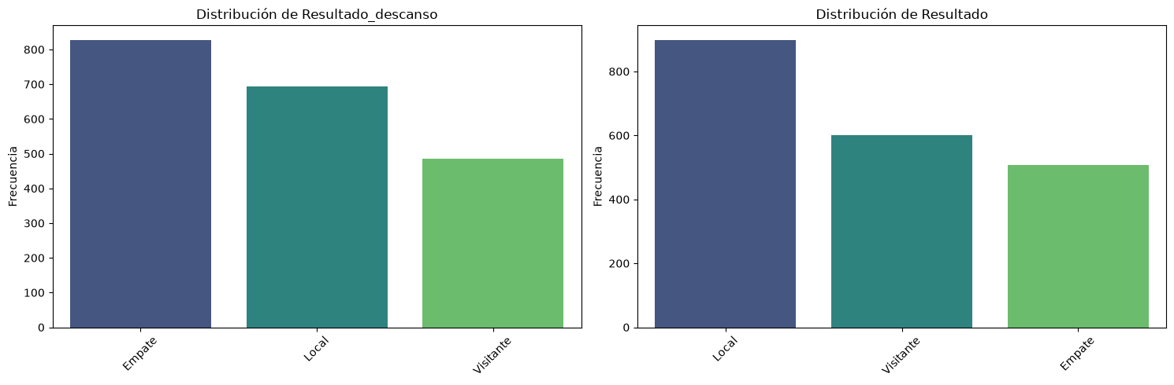
03 · Análisis Univariante
Análisis Univariante
Resultados en descanso y final del partido

Slide 6
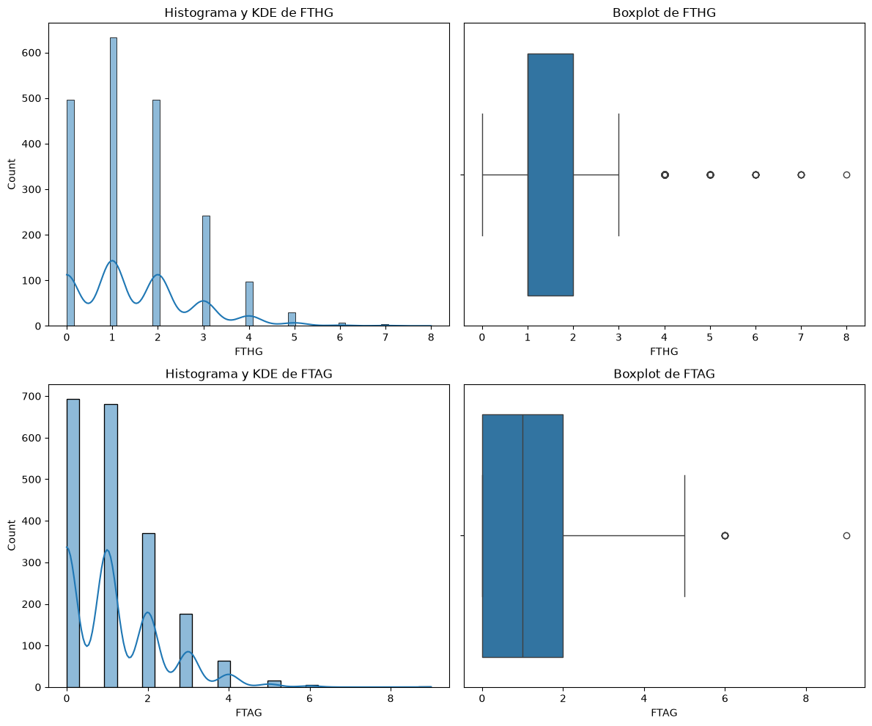
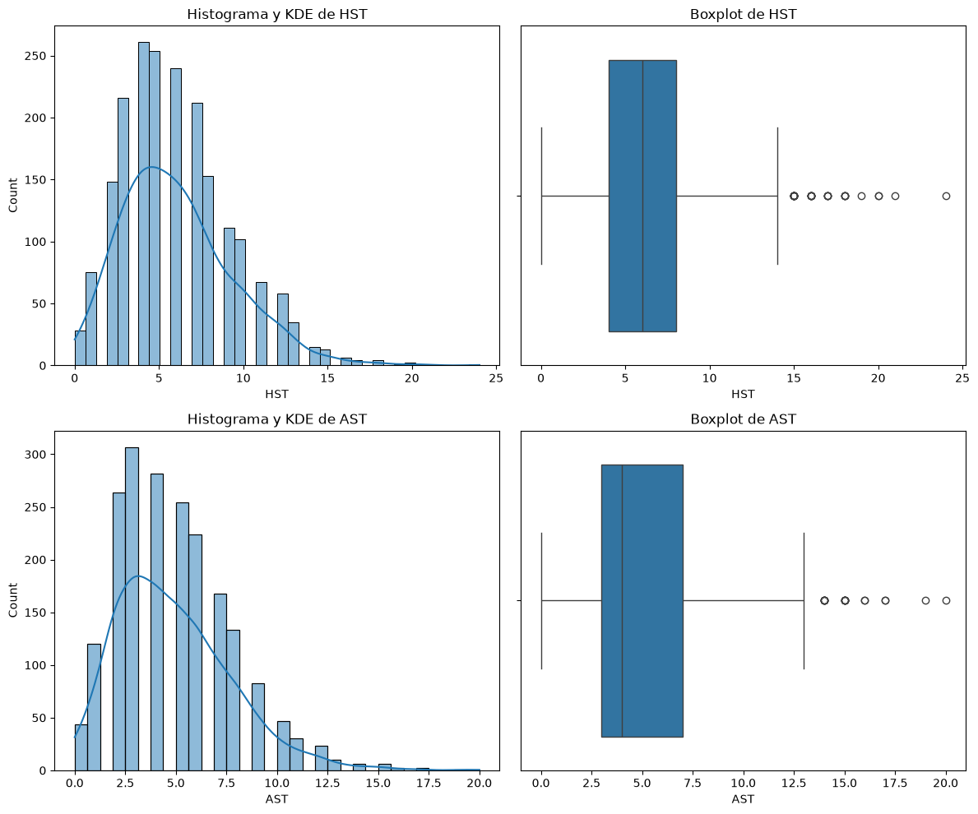
03 · Análisis Univariante
Análisis Univariante | Local vs Visitante
Comparativa Goles
Comparativa Tiros a Puerta

Slide 7
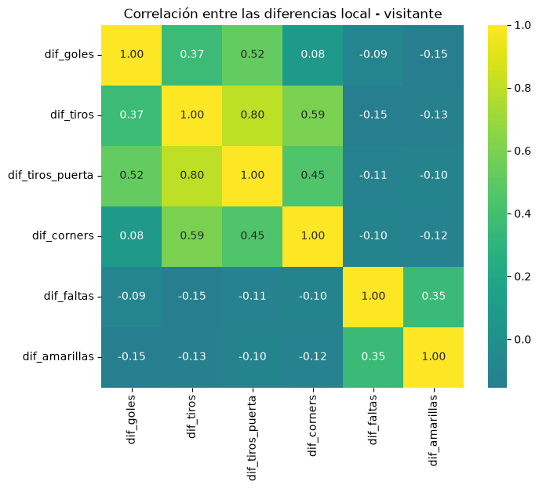
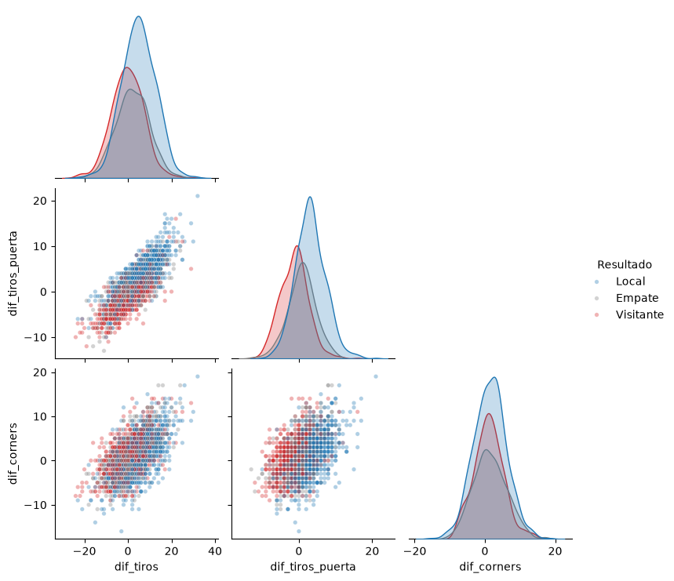
04 · Análisis Multivariante
Análisis Multivariante
Heatmap → correlación diferencia de: goles, tiros, tiros a puerta, corners, faltas y amarillas
Pairplot → relación de Resultado con diferencia de tiros

Slide 8
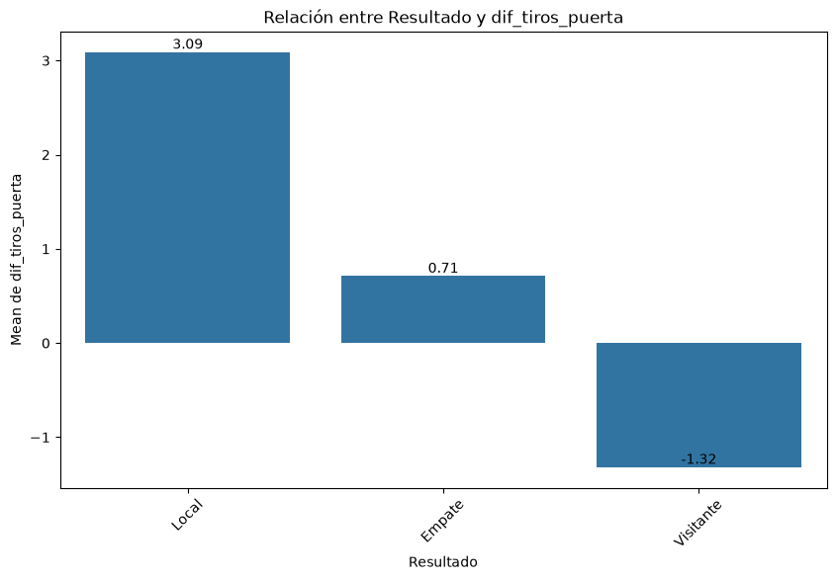
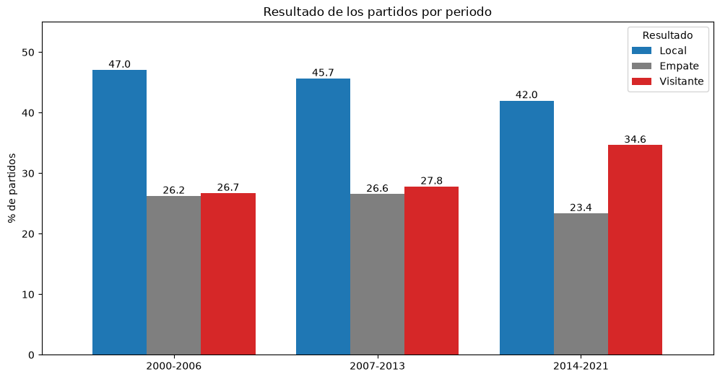
04 · Análisis Multivariante
Análisis Multivariante
Histograma relación de Resultado con diferencia de tiros
Histograma relación de Resultado con diferencia de tiros

Slide 9
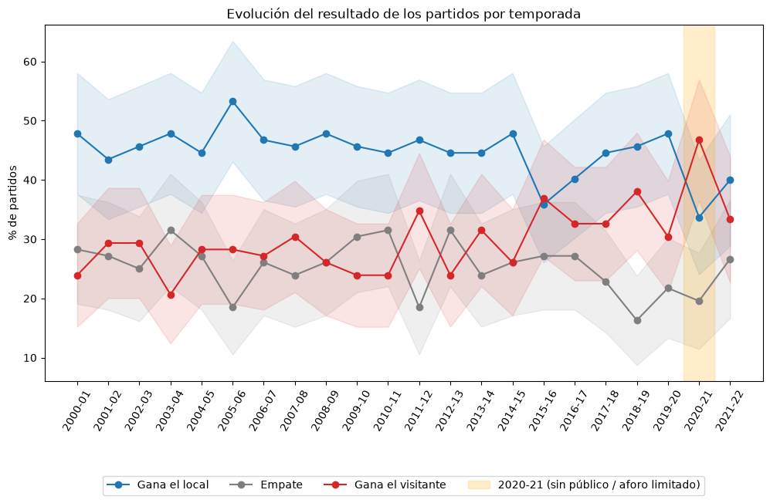
04 · Análisis Multivariante
Análisis Multivariante
Histograma relación de Resultado con diferencia de corners

Slide 10

05 · Conclusiones y Limitaciones
Conclusiones
1. Jugar en casa da ventaja: 45 % de victorias como local frente a 30 % como visitante
2. Se nota en el juego: Más goles, más tiros a puerta, más córneres y menos tarjetas
3. Cada vez menos: Victorias locales: del 47 % al 42 %
Limitaciones
- Solo Premier League
- Sin datos de posesión ni del nivel de los equipos
-Correlación no es causa

Slide 11
06 · PROYECTO A FUTURO
Opciones futuras de este análisis
Propuesta de gráficos para comunicar los resultados.
Scouting y análisis del rival
Análisis arbitral
Fortalezas, debilidades y planificación táctica.
Tendencias en faltas, tarjetas y penaltis
Performance Analysis
Potencial de desarrollo
Integración de nuevas fuentes de datos
Indicadores avanzados de rendimiento (xG, posesión y métricas individuales)
Modelos predictivos de Machine Learning.
Qué factores influyen en los resultados.

Slide 12
¡MUCHAS GRACIAS!

